Slide 1
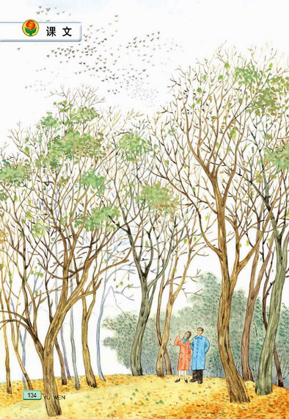
苏教版五年级下册
26 灰椋鸟
（第一课时）

Slide 2
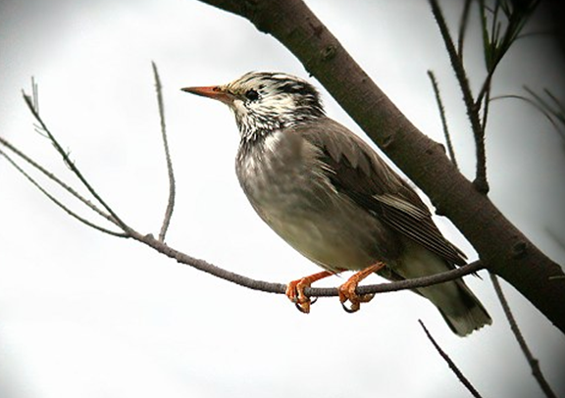
资料卡
灰椋鸟：
别名：假画眉、竹雀等。
属雀形目，椋鸟科。体长约21厘米。身体主要为灰褐色，头部上黑而两侧白，尾部亦白色。常结群栖息于树上，或旋翔于空中，整群飞动，叫声低微而单调。

Slide 3
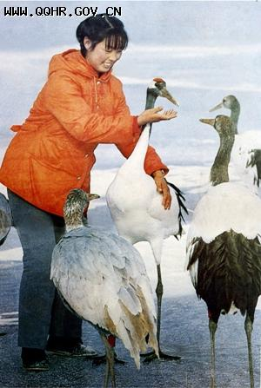
徐秀娟（1964—1987），出身于养鹤世家。1986年大学毕业后应聘来到盐城自然保护区工作，创建了江苏省第一个鹤类饲养场。

Slide 4



学习目标：
1.能正确、流利、有感情地朗读课文。
2.学会4个生字，读准多音字“翘、和”。理解“翘首遥望、排空而至、呼朋引伴”等词语意思。
3.给课文分段，概括课文的主要内容。

Slide 5
自学指导1：
自由朗读课文，用“——”画出生字，用“○”画出2个多音字。理解“翘首遥望、排空而至、呼朋引伴”等词语意思。

Slide 6

我会认
shān
tǎn
huái
qī
杉
毯
槐
栖
杉木
毛毯
槐树
栖息
Notes:
用鼠标点击生字，依次出现该字的拼音和组词。

Slide 7
我会认
shú
lēnɡ
jiàn
熟
棱
涧
熟悉
扑棱
山涧
Notes:
用鼠标点击生字，依次出现该字的拼音和组词。

Slide 8
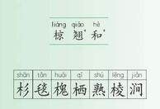
灰椋鸟 水杉
绒地毯 软绵绵
郁郁葱葱 刺槐
盘旋 排空而至
椭圆形 栖息 汇合 扑棱棱
百鸟争鸣 应和 翘首遥望
呼朋引伴 叽叽啾啾 深涧 惊涛拍岸俱乐部 喧闹 感染

Slide 9

词语解释
偶然：事理上不一定发生而发生的。
郁郁葱葱：本课指竹林苍翠茂盛。
排空而至：本课指许许多多的灰椋鸟一个挨一个排满了天空飞来了。
呼朋引伴：呼喊，引导同伴。
栖息：停留，休息。

Slide 10
自学指导2：
默读课文，找出灰椋鸟归林时和入林后情景的句子，试着给课文分段，概括课文的主要内容。

Slide 11

分段：
第一段（1）：写“我”决定去林场看一看灰椋鸟。
第二段（2-5）：写“我”观赏到的灰椋鸟归林的壮观场面。
第三段（6）：写“我”在回家路上的感想，点明文章中心。

Slide 12
主要内容：
课文写了“我”和同伴一次去林场观察灰椋鸟的经过。

Slide 13
当堂训练：
1.多音字组词。
qiáo ( ) hé ( )
翘 和
qiào ( ) hè ( )
2.看拼音，写词语。
shuǐ shān dì tǎn huái shù qī xī
( ) ( ) ( ) ( )
pū lēng lēng shēn jiàn yuán xíng
( ) ( ) ( )

Slide 14
苏教版五年级下册
26 灰椋鸟
（第二课时）

Slide 15
学习目标：
1.感受灰椋鸟归林时的壮观景象。背诵三至五自然段。
2.理解植树造林的意义及林场工人的辛勤劳动。

Slide 16
自学指导1：
默读第1、2自然段，画出描写鸟样子及林场的语句，你从中体会到了什么？

Slide 17
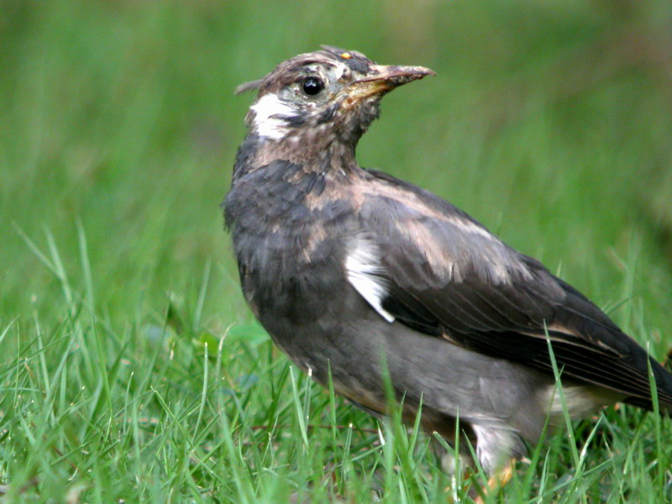
我想，灰椋鸟尖尖的嘴，灰灰的背，远远望去黑乎乎的，有什么好看的呢？

Slide 18
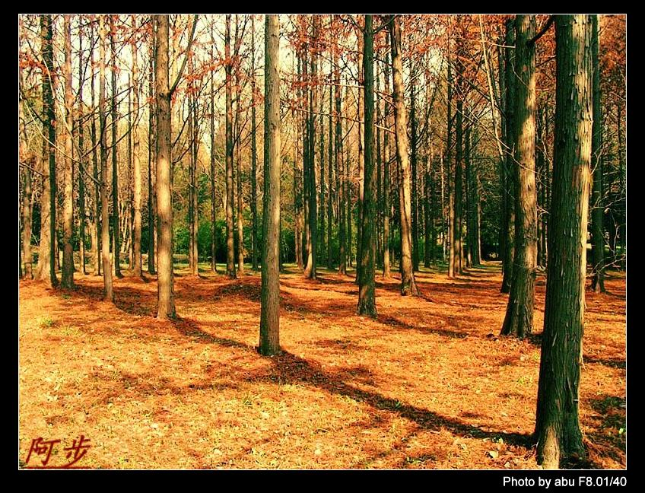
棕红色的水杉落叶，给大地铺上了一层华贵的绒地毯，走在上面软绵绵的。

Slide 19
自学指导2：
细读第3-5段，思考：
1.灰椋鸟归林时的情景是怎样的？找出句子读一读。
2.标出你喜欢的句子，说一说为什么？

Slide 20
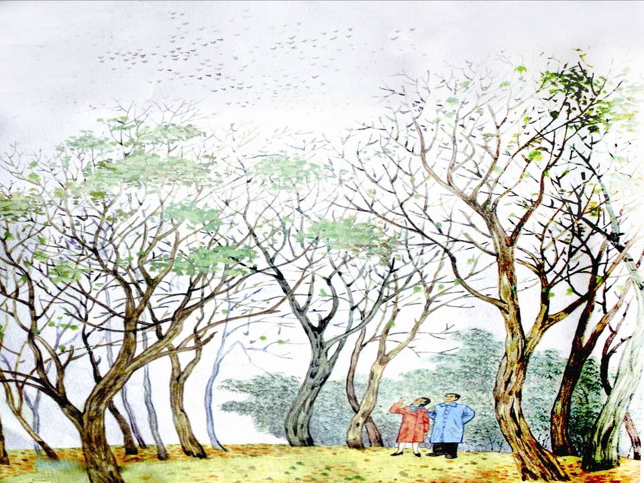
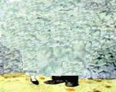

周围静得出奇。路两边近百亩的竹林郁郁葱葱，与南段高大的人工刺槐林形成了鲜明的对比。同伴忽然喊道：“灰椋鸟！”我翘首遥望西南方向，果然有许多黑点向这边移动——灰椋鸟开始归林了。

Slide 21
学习方法：
读----画-----品
（1）读：读课文第四、五自然段。
（2）画：画出你喜欢的句子。
（3）品：边读边思，说说你喜欢这些句子的理由。

Slide 22
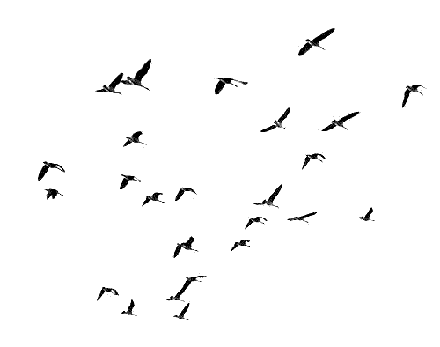




















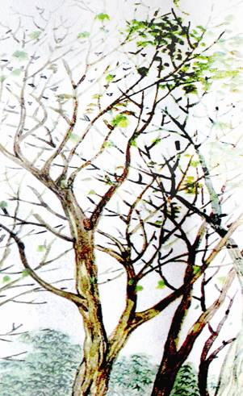














Slide 23
一开始还是一小群一小群地飞过来，盘旋着，陆续投入刺槐林。没有几分钟，“大部队”便排空而至，老远就听到它们的叫声。它们大都是整群整群地列队飞行。有的排成数百米长的长队，有的围成一个巨大的椭圆形，一批一批，浩浩荡荡地从我们头顶飞过。

Slide 24
一开始还是一小群一小群地飞过来，盘旋着，陆续投入刺槐林。没有几分钟，“大部队”便排空而至，老远就听到它们的叫声。它们大都是整群整群地列队飞行。
想想灰椋鸟是怎样列队归巢的？
“大部队”指什么?为什么加双引号？

Slide 25
“我”情不自禁地对同伴说：
“
”
。

Slide 26
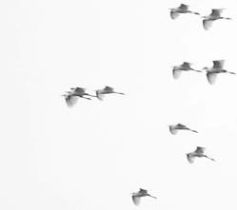
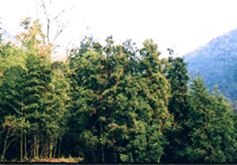
一开始还是一小群一小群地飞过来，盘旋着，陆续投入刺槐林。

Slide 27
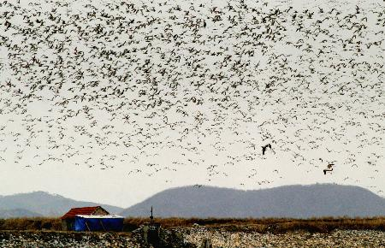
没有几分钟，“大部队”便排空而至，老远就听到它们的叫声。

Slide 28
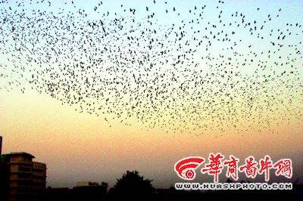
排空而至

Slide 29
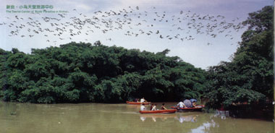
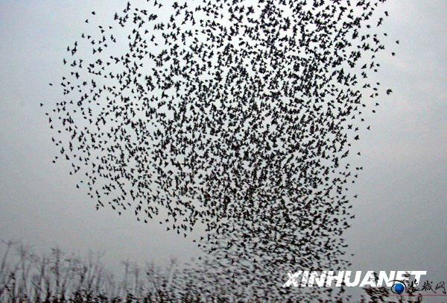
它们大都是整群整群地列队飞行。有的排成数百米长的长队，有的围成一个巨大的椭圆形，一批一批，浩浩荡荡地从我们头顶飞过。

Slide 30
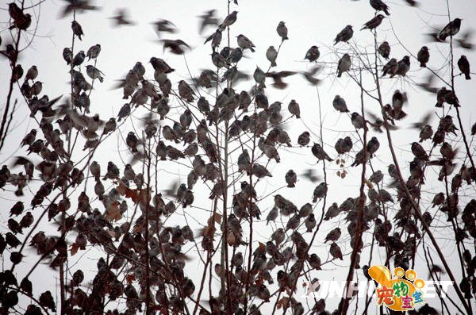
先回来的鸟在林内不停地鸣叫，好像互相倾诉着一天的见闻和收获，又像在呼唤未归的同伴和儿女；后到的鸟与林中的鸟互相应和，边飞边鸣，很快找到自己栖息的处所，与熟悉的伙伴会合。
19

Slide 31
先回来的鸟在林内不停地鸣叫，好像互相倾诉着一天的见闻和收获，又像在呼唤未归的同伴和儿女。后到的鸟与林中的鸟互相应和，边飞边鸣，很快找到自己栖息的处所，与熟悉的伙伴汇合。
‥
‥
‥

Slide 32
说一说
大鸟对小鸟说：“ 。”
后到的鸟对先回来的鸟说：“ 。”
20

Slide 33
看，这几只刚刚落在枝头上，那几只又马上扑棱棱地飞起。它们的羽毛全变成金红色的了，多么像穿上盛装的少女在翩翩起舞哇！
把夕阳映照下的灰椋鸟比作穿上盛装的少女

Slide 34

树林内外，百鸟盛开，呼朋引伴，叽叽啾啾，似飞瀑落入深涧，如惊涛拍打岸滩，整个刺槐林和竹林成了一个天然的俱乐部。

Slide 35
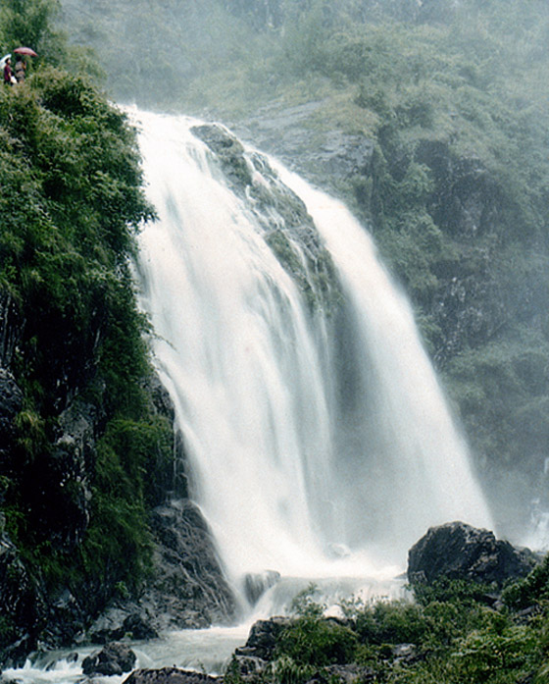
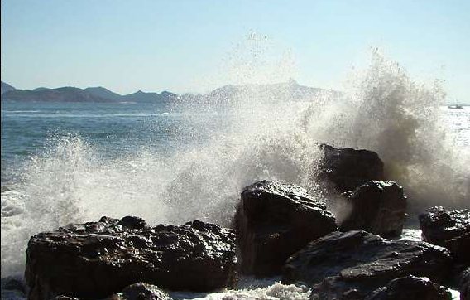
树林内外，百鸟争鸣，呼朋引伴，叽叽啾啾，似飞瀑落入深涧，如惊涛拍打岸滩，整个刺槐林和竹林成了一个天然的俱乐部。

Slide 36
鸟是人类的朋友，树林是鸟的乐园。没有林场工人的辛勤劳动，没有这几年大规模的植树造林，我到哪儿去观赏这鸟儿归林的壮观场面呢？

Slide 37
当堂训练：
读读文中的最后一段，先把句子填完整，再试着改一改，你能明白作者的意思吗？
1.没有（ ），没有（ ），就没有（ ）。
2.改成：有了（ ），有了（ ），才有（ ）。
3.我明白了（ ）。

